Slide 1
Obor: 65-42-M/02 Cestovní ruch
Předmět: Anglický jazyk
Ročník: 4.
Téma: Všeobecná konverzační témata
Vypracoval: Bc. Markéta Rynešová
Materiál: VY_32_INOVACE_89
Datum: 25.3.2013
Anotace: My town or village

Slide 2
Vocabulary
Population populace
Area oblast
District kraj
Square náměstí
Culture kultura
sportcentre sportovní centrum
Theater divadlo
Cinema kino
Culture house dům kultury
Monument pomník
Church kostel
Distance vzdálenost
Centre centrum
Shoppingcentre nákupní centrum
Vyber 5 slovíček a použij je ve větě o minimálním počtu 5 slov:

Slide 3
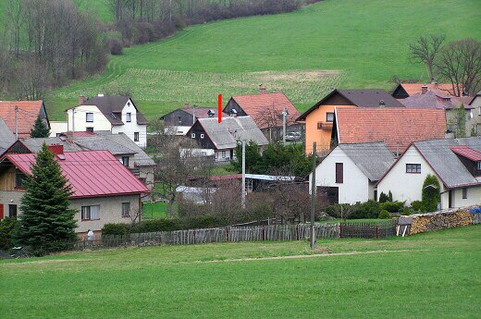
Vocabulary
Say the words in Czech:
Population
Area
District
Square
Culture
sportcentre
Theater
Cinema
Culture house
Monument
Church
Distance
Centre
Shoppingcentre

Slide 4
Vocabulary
Say the words in English:
populace
oblast
kraj
náměstí
kultura
sportovní centrum
divadlo
kino
dům kultury
pomník
kostel
vzdálenost
centrum
nákupní centrum

Slide 5
My town or village
What basic facts about the place where you live do you know?
What interesting information about it can you tell us?
What sport possibilities are there?
What cultural possibilities are there?
What is your favourite place there?

Slide 6
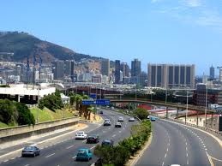
Describe the picture as much in detail as possible:

Slide 7
Speak about:
Imagine that a group of students from your school would like to visit your town or village and you should give them some important and interesting information about this place.

Slide 8
Zdroje:
http://shedexpedition.com/cape-town-south-africa/
http://lusiiiik.blog.cz/1108/co-je-lepsi-vesnice-nebo-mesto
http://www.ahaonline.cz/clanek/musite-vedet/72825/vybydlena-obec-vrbice-vesnice-hruzy.html

